Slide 1
1 线性空间(Linear Spaces)
一、线性空间的概念
线性空间=集合+两种运算（所成完美集合）
Example
  R ³={x=（x₁，x₂，x₃）^{T}：x_{i} ∈R}
  ={空间中所有向量}
  定义向量的加法，数与向量的乘积。
  运算封闭
  八条运算律成立

Slide 2
1 线性空间(Linear Spaces)
一、线性空间的概念
线性空间=集合+两种运算（所成完美集合）
Definition:(线性空间或向量空间)
  要点：
    集合V 与数域F
    向量的加法和数乘向量运算
    （运算之后的结果跑不出去）
    八条运算律
    （能够保证向量的混合运算几乎与数的运算一样完美）

Slide 3
常见的线性空间
F=R或C
F^{n}={X=（x₁，x₂，…，x_{n}）^{T}：x ∈F}
运算：向量加法和数乘向量
F^{m×n} = {A=[a_{ij}]_{m×n}：a _{ij}∈F}；
  运算：矩阵的加法和数乘矩阵
  R^{m×n} ；C^{m×n} 。
F[t]_{n} ={f(x)=a₀ + a₁x+ a₂x²+...+a_{n-1}x^{n-1} ：a_{i}∈R}
运算：多项式的加法和数乘
C[a，b]={f（x）：f（x）在[a，b]上连续}
运算：函数的加法和数乘
Example： V=R⁺，F=R， a⊕ b=ab， λ⊗ a=a ^{λ}

Slide 4
不是线性空间的集合
V={X=（x₁，x₂，1）^{T}：x_{i} ∈R}
运算：向量加法和数乘向量
要证明一个集合不是线性空间，定义中有很多漏洞可以攻击。

Slide 5
线性空间的一般性的观点：
线性空间的简单性质（共性）：
（1） V中的零元素是惟一的。
（2） V中任何元素的负元素是惟一的。
（3）数零和零元素的性质：
0α=0，k0=0，k α=0 ⇒ α=0 或k=0
（4） − α= （−1）α

Slide 6

二、向量组的探讨（Review)
向量的线性相关与线性无关：
  向量β可由α₁，α₂，…，α_{s}线性表示;（其工作可由多人合力完成）
  向量组α₁，α₂，…，α_{s}线性无关
  任何一个向量不能由其余向量线性表示
  要使k₁α₁+k₂α₂+…+k_{s}α_{s} =0, 只有系数都为0
  向量组α₁，α₂，…，α_{s}线性相关
  其中一个向量可以由其余向量线性表示
  要使k₁α₁+k₂α₂+…+k_{s}α_{s} =0, 必须有非零系数

Slide 7
二、向量组的探讨（Review)
向量组的极大线性无关组：
α₁，α₂，…，α_{s}为向量组A的一个部分组
  （精英组合）
  满足
  向量组α₁，α₂，…，α_{s}线性无关
  （彼此工作不可替代）
  任意A的向量可以由α₁，α₂，…，α_{s}线性表示
  （公司的任何人的工作可由精英组合完成）
向量组的秩(rank)：最大无关组中向量的个数

Slide 8
三、线性空间的基和维数
抽象的线性空间的元素称之为向量(vector)
所有的线性空间中的向量的线性相关性定义和R^{n}一样：
  定义形式和向量空间R^{n}中的定义一样。
  有关性质与定理和R^{n}中的结果一样。
因此，要研究线性空间，只需要研究它的最大线性无关组----即为基(basis)

Slide 9

三、线性空间的基和维数
基(basis)：线性空间的极大无关组；
维数(dimension)：基中向量的个数；
常见线性空间的基与维数：
  F^{n}，自然基{e₁，e₂，…,e_{n}}，dim F^{n} =n
  R^{m×n} ，自然基{E_{ij}}，dim R^{m×n} =m×n。
  F[t]_{3 ，}自然基{1，t，t²}，dimF[t]₃ =3
  C[a，b]， {1，x，x²，x³…x ^{n-1} …}⊆C[a,b]，
  dim C[a，b]= ∞
约定：
  本书主要研究有限维线性空间。

Slide 10
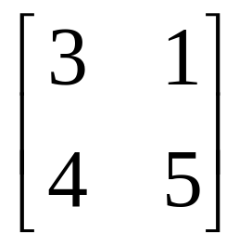
四、坐标
坐标的来历：设{α₁，α₂，…，α _{n} } 是空间V的一组基， ∀β ∈V, β可以由基α₁，α₂，…，α _{n}唯一线性表示
β=x₁α₁+x₂α₂+…+x_{n}α _{n}
则x₁ ，x₂， …， x_{n} 是β在基{α_{i}}下的坐标。
要点： 坐标与基有关
坐标的表达形式
例1：求 R^{2×2}中向量 在基{E_{ij}}下的坐标。

Slide 11
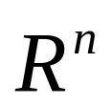
例2 设空间F[x]₄的两组基为：
{1，x，x²，x³}和
{1，（ x - 1）¹，（ x - 1）²，（ x - 1）³}
求f（x）=2+3x+4x²+x ³在这两组基下的坐标。
归纳：
有了基，就可以将一个抽象的线性空间中的元素和一个实际的 元素对应起来，从而将抽象具体化进行研究。

Slide 12
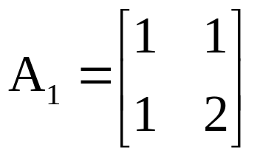
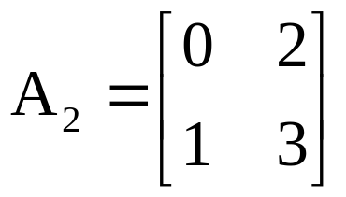
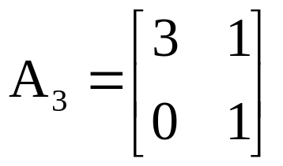
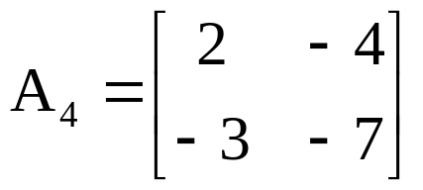
*例3 设R^{2×2}中向量组{A_{i}}
1 讨论{A_{i}}的线性相关性.
2求向量组的秩和极大线性无关组.
3把其余的向量表示成极大线性无关组的
线性组合.

Slide 13
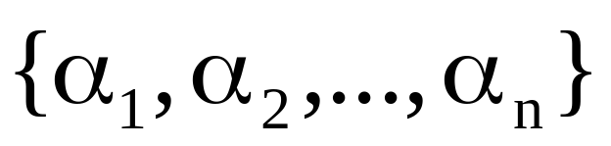
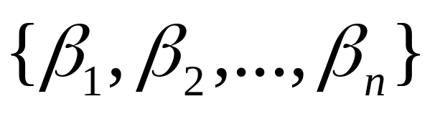
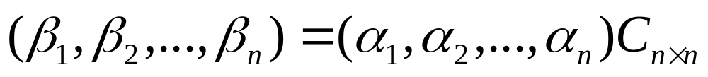
五、基变换和坐标变换
讨论：
  不同的基之间的关系
  同一个向量在不同基下坐标之间的关系
1 基变换公式
设空间中有两组基：
过渡矩阵
则
过渡矩阵C的性质：
C为可逆矩阵
C的第i列是β _{i} 在基{α_{i} }下的坐标

Slide 14
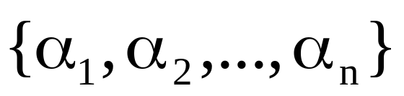
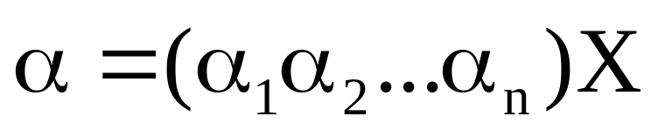
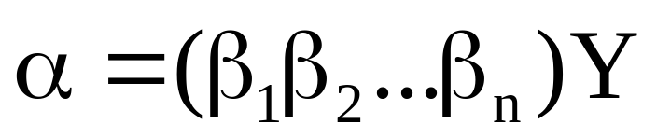
2 坐标变换公式
已知
空间中两组基：
满足:
: ;
讨论X和Y的关系
X=CY

Slide 15
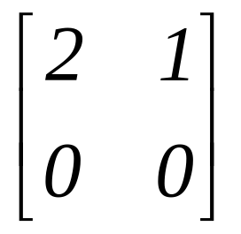
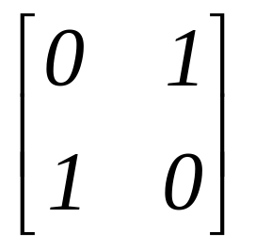
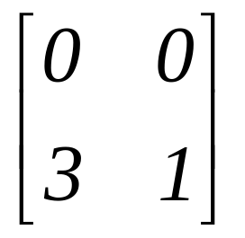
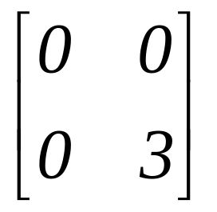
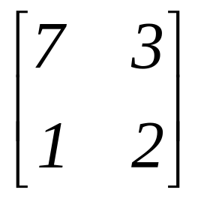
例 已知空间R中两组基（I）{E_{ij}}
（II）；{ }
求从基（I）到基（II）的过渡矩阵C。
求向量 在基（II）的坐标Y。

Slide 16
§1.2 子空间
概述：线性空间V中，向量集合V可以有集合的运算和关系：
W_{i} ⊆V， W₁∪W₂， W₁∩W₂，
问题： 这些关系或运算的结果是否仍然为线性空间 ？

Slide 17
1、 子空间的概念
定义： 设非空集合W⊆V，W≠∅ ，如果W中的元素关于V中的线性运算为线性空间，则称W是V的子空间。
判别方法：Important Theorem
W是子空间 ⇔ W对V的线性运算封闭。
  子空间本身就是线性空间。
  子空间的判别方法可以作为判别线性空间的方法

Slide 18
子空间和非子空间的例子：
V={x=(x₁，x₂，0｝⊆R ³，是子空间
V={x=(x₁，x₂，1｝⊆R ³，不是子空间
矩阵A∈R ^{m×n}，
  齐次线性方程组AX=0的解集：是子空间
  S=｛X ： AX=0｝⊆R^{n}，
  非齐次线性方程的解集： 不是子空间
  M=｛X ： AX=b｝

Slide 19
重要的子空间：生成子空间
设向量组｛α₁，α₂，···，α _{m}｝⊆V，由它们的一切线性组合生成的子空间：
Span{α₁，α₂，···，α_{m} }=L(α₁，α₂，···，α_{m})
= ｛k₁α₁+k₂α₂+···+k_{m}α_{m}| k_{i}}
生成子空间的重要的性质：
1）如果α₁，α₂，···，α_{m}线性无关，则其为生成子空间Span{α₁，α₂，···，α_{m} }的一组基；
2）如果α₁，α₂，···，α_{r}是向量组α₁，α₂，···，α_{m}的最大线性无关组，则
①Span{α₁，α₂，···，α_{m} }= Span{α₁，α₂，···， α_{r}}
②α₁，α₂，···，α_{r}是Span{α₁，α₂，···，α_{m} }的一组基

Slide 20
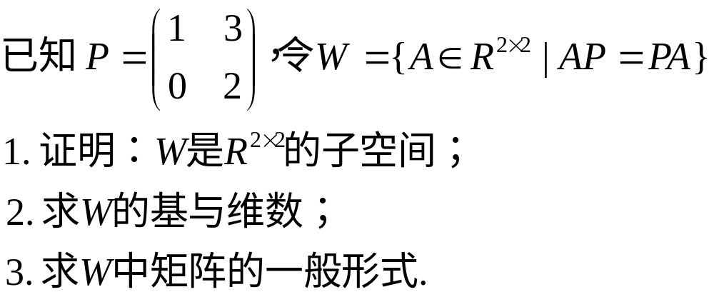
题型举例

Slide 21
2、子空间的“交空间”与“和空间”
讨论：设W ₁⊆ V，W₂ ⊆ V，且都是子空间，则W₁∩W₂和W₁∪W₂是否仍然是子空间？
（1） 交空间
  交集： W₁∩W₂=｛α⏐ α∈W₁ 而且 α∈W ₂｝⊆V_{n}（F）
  W₁∩W₂是子空间，被称为“交空间”
（2）和空间
  和的集合：W₁＋W₂=｛α=X₁＋X₂⏐X₁∈W₁，X₂∈W₂｝，
  W₁＋W₂是子空间，被称为“和空间”，

Slide 22
例 设R³中的子空间W₁=L{e₁}，W₂=L{e₂}
  求和空间W₁＋W₂。
  比较：集合W₁∪W₂和集合W₁＋W₂。
如果 W₁=Span{α₁，α₂，…，α _{m} }，
W₂=Span{β₁，β₂，…，β _{k}}，
则
W₁＋W₂=Span{α₁，α₂，…，α_{m}，β₁，β₂，…，β _{k} }

Slide 23
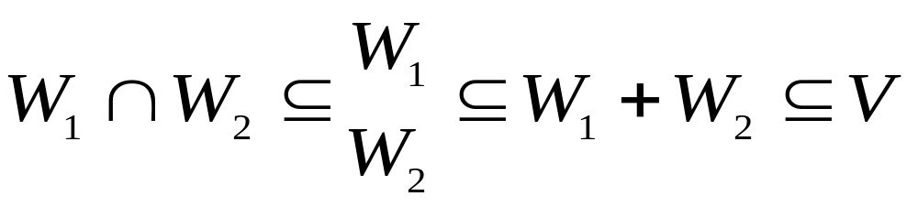
3 、维数公式
子空间的包含关系：
dimW₁∩W₂ ≤ dim W_{i} ≤ dim （W1＋W2）≤ dimV。
维数定理：
dimW₁＋dimW₂=dim（W₁＋W₂）＋dim（W₁∩W₂）
证明：……

Slide 24
4 、子空间的直和
分析：如果dim（W₁∩W₂）≠0，则
dim（W₁＋W₂）<dimW₁＋dimW₂
所以：
dim（W₁＋W₂）=dimW₁＋dimW₂
⇔ dim（W₁∩W₂）=0
⇔ W₁∩W₂={0}
直和的定义：
若 dim（W₁∩W₂）=0 ，则和为直和
W=W ₁＋W₂=W₁⊕W_{2，}

Slide 25
子空间的“和”为“直和”的充要–条件 ：
Theorem 设W=W₁＋W₂，则下列各条等价：
(1) W=W₁⊕W_{2；}
(2) ∀X ∈W，X=X ₁＋X₂的表
是惟一的；
(3) 0 的分解是唯一的；
(4) dim W =dimW₁＋dimW₂

Slide 26
例 设在R^{n×n}中，子空间
W ₁={A ⏐A^{T} =A } ， W₂={B ⏐B^{T}= –B }，
证明R^{n×n}=W₁⊕W₂。

Slide 27
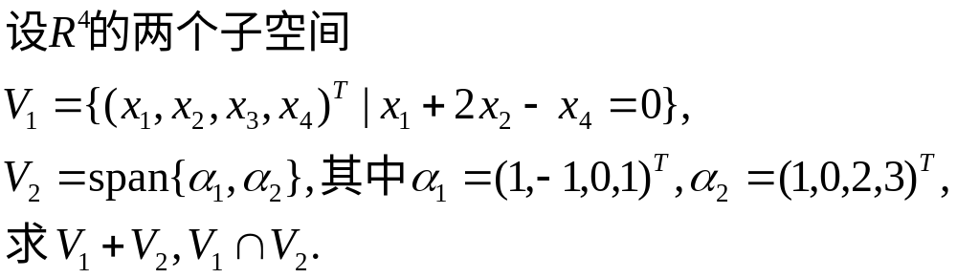
例

Slide 28
线性变换(Linear Transformations)
一、 线性变换的概念
1. 线性变换的来历；
Definition：
（i）T是V上的映射：T：V→V。
(ii) T具有线性性：
T（α＋β）=T（α）＋T（β）
(保持加法的三角形法则)
T（kα）=kT（ α ）
(保持比例关系)

Slide 29
2 线性变换的性质：
（i） T(0)=0
（ii） T(－α)=－T(α)
（iii）T(k₁α₁+k₂α₂+···+k_{m}α_{m} )=k₁T(α₁)+k₂T(α₂)+...+k_{m}T(α_{m})
线性变换保持线性相关性不变！
3 线性变换的象空间和零空间
设线性变换T：V→V，
象空间 Im(T)=｛β： ∃α∈V，β=T(α)｝
零空间 Ker(T)=｛α：α∈V，T ( α) =0 ｝
定义： T 的秩=dim R（T）； T 的零度=dim N（T）

Slide 30
例 R^{n}中的变换 T：设A ∈R^{n×n}是一个给定的 矩阵，∀X∈R^{n}，T(X)=AX。
(1)T是线性变换；
(2)Ker(T)是AX=0的解空间；
(3)Im(T)=Span{a₁，a₂，…，a _{n}}, 其中a_{i}是矩阵A的列向量；
(4)dimKer(T)+dimIm(T)=n

Slide 31
4 线性变换的运算
设T₁，T₂都是空间V中的线性变换，常见的用它们构成的新的变换：
（i） T₁＋T₂ ⇔ ∀α∈V，
（T₁＋T₂）（α）=T₁（α）＋T₂（α）
（ii） T₁T₂ ⇔ ∀α∈V，
(T₁T₂)（α）=T₁（T₂（α））
（iii） kT ⇔ ∀α∈V，
（kT）（α）=k（T（α））
（iv） 若T ^{－1}是可逆变换，T^{－1} ⇔
T^{－1}( β)= α当且仅当T(α)=β。

Slide 32
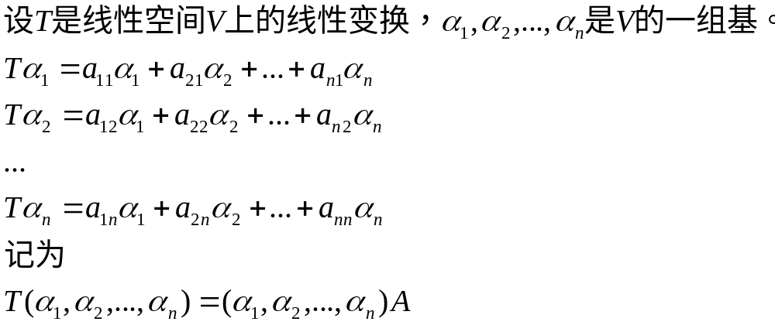
二、 线性变换的矩阵
1 线性变换的矩阵与变换的坐标式
Purpose:将抽象的线性变换与矩阵对应起来
T的矩阵

Slide 33
二、 线性变换的矩阵
总结：V上线性变换的特点分析：
定义变换T ⇔ 确定基中向量的象T（α_{i}）。
定义T（α_{i}） ⇔确定它在基下{α_{i}}的坐标A _{i} 。
定义变换T ⇔确定矩阵A=[A₁，A₂，…，A_{n}]

Slide 34
2 线性变换运算的矩阵对应：
设V上的线性变换T₁，T₂，它们在同一组基下的矩阵：T₁↔A₁；T₂↔A₂
（i） （T₁＋T₂） ↔ （A₁＋A₂）
（ii） （T₁T₂） ↔ A₁A₂
（iii） （kT） ↔ kA
（iv） T^{－1} ↔ A^{－1}

Slide 35
3 不同基下的变换矩阵
两组基{α₁，α₂，…,α _{n} }，{β₁，β₂，…, β _{n} }，
（β₁β₂…β _{n}）=（α₁α₂…α _{n} ）C
T（α₁ α₂… α _{n} ）=（α₁ α₂… α _{n}）A
T（β₁ β₂ … β _{n}）=（β₁ β₂ … β _{n}）B
1
2
3
B=C^{－1}AC

Slide 36
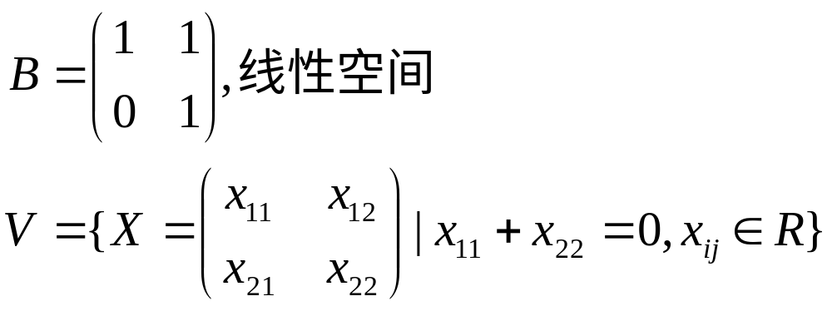
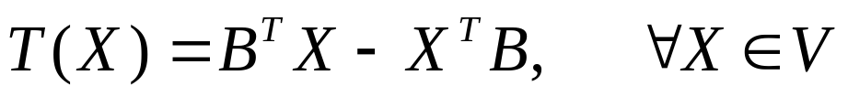
例 已知
定义映射 T：
(1)证明T是V上的线性变换；
(2)求V的一组基，使得T在这组基下的矩阵为对角阵。
Step1. 确定基中向量的象T（α_{i}）；
Step2. 确定它在基下{α_{i}}的坐标a _{i} ；
Step3. 确定矩阵A=[a₁，a₂，…，a_{n}]；
Step4. 将A对角化并计算所求的矩阵。

